Slide 1

Εργαστήρια Ε Εξαμήνου στον κλινικό χώρο
Παρουσίαση από
Ρουμπελάκη Μαρία
Notes:
Κάντε κλικ για να προσθέσετε σημειώσεις

Slide 2
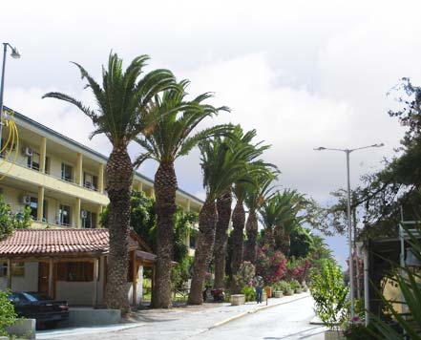
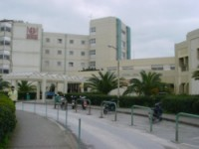
ΠαΓΝΗ
ΒΕΝΙΖΕΛΕΙΟ

Slide 3
Εισαγωγή
Τα εργαστήρια πραγματοποιούνται στις παιδιατρικές κλινικές, στις μονάδες νεογνών , στις μαιευτικές κλινικές-μαιευτήριο καθώς επίσης και στους χώρους των χειρουργείων.
Για να αποτελέσουν χώρους βιωματικής εξάσκησης δεξιοτήτων απαιτείται συνεργασία του φοιτητή με τον κλινικό εκπαιδευτή και το προσωπικό του τμήματος.
Notes:
Με ποιόν τρόπο θα επωφεληθεί το ακροατήριο από την παρουσίαση: Οι ενήλικες εκπαιδευόμενοι ενδιαφέρονται περισσότερο για ένα θέμα αν γνωρίζουν τους λόγους για τους οποίους το θέμα είναι σημαντικό.
Επίπεδο εμπειρίας του παρουσιαστή στο θέμα αυτό: Αναφέρετε συνοπτικά τις πιστοποιήσεις σας σε αυτόν τον τομέα ή τους λόγους για τους οποίους θα πρέπει να σας παρακολουθήσουν οι συμμετέχοντες.

Slide 4
Βασικοί στόχοι του εργαστηρίου στην μαιευτική-γυναικολογία
Άσκηση στην παραλαβή και παρακολούθηση της επιτόκου
Παρακολούθηση του τοκετού
Άσκηση στην φροντίδα της λεχωϊδας
Άσκηση στην φροντίδα του νεογνού
Άσκηση στην προετοιμασία και την πραγματοποίηση του θηλασμού
Άσκηση στην νοσηλεία γυναικών με νοσήματα-επεμβάσεις του γεννητικού συστήματος

Slide 5
Δεξιότητες
Υποδοχή της επιτόκου
Παρακολούθηση της καρδιακής λειτουργίας του εμβρύου (NST)
Προετοιμασία της επιτόκου πριν την έναρξη του τοκετού
Αναγνώριση των σταδίων του τοκετού

Slide 6
Βασικοί στόχοι του εργαστηρίου στα παιδιατρικά τμήματα
Άσκηση στην προσέγγιση και επικοινωνία με τον παιδιατρικό ασθενή και το περιβάλλον του.
Άσκηση στις νοσηλευτικές πράξεις που αφορούν τους παιδιατρικούς ασθενείς
Εφαρμογή της μεθόδου υπολογισμού των δόσεων των φαρμάκων σε παιδιατρικούς ασθενείς.
Εξοικείωση με το περιβάλλον της μονάδας νεογνών και άσκηση στην φροντίδα των νεογνών

Slide 7
Βασικοί στόχοι του εργαστηρίου στην μονάδα νεογνών
Ποια είναι τα χαρακτηριστικά των νεογνών που νοσηλεύονται στην μονάδα

Slide 8
Θέματα που σχετίζονται με τα νεογνά- δεξιότητες
Η υγιεινή του νεογνού
Η σίτιση του νεογνού
Η λήψη εργαστηριακών δειγμάτων
Η χορήγηση της φαρμακευτικής αγωγής
Η προστασία από τις λοιμώξεις
Η επικοινωνία με την οικογένεια του νεογνού
Η αντιμετώπιση ιδιαίτερων προβλημάτων (Νεκρωτική Εντεροκολίτιδα ,σηψαιμία ,σύνδρομο αναπνευστικής δυσχέρειας,συγγενείς ανωμαλίες)
Notes:
Οι περιγραφές των μαθημάτων πρέπει να είναι σύντομες σε αυτήν τη διαφάνεια

Slide 9
Βασικοί στόχοι του εργαστηρίου στο χειρουργείο
Εξοικείωση με το περιβάλλον του χειρουργείου(ζώνες –κίνηση-εφοδιασμός)
Συμμετοχή στις πρακτικές για την είσοδο, την παραμονή και την έξοδο των ασθενών καθώς και της χειρουργικής ομάδας από την χειρουργική αίθουσα
Παρακολούθηση και συμμετοχή στις πρακτικές που στοχεύουν στην ασφάλεια των χειρουργικών ασθενών

Slide 10
Βασικοί στόχοι του εργαστηρίου στο χειρουργείο
Παρακολούθηση χειρουργικών επεμβάσεων
Εξοικείωση με υλικά που χρησιμοποιούνται στο χειρουργείο
Χειρουργικό πλύσιμο ή τρίψιμο των χεριών και ντύσιμο για την είσοδο στην χειρουργική αίθουσα.

Slide 11
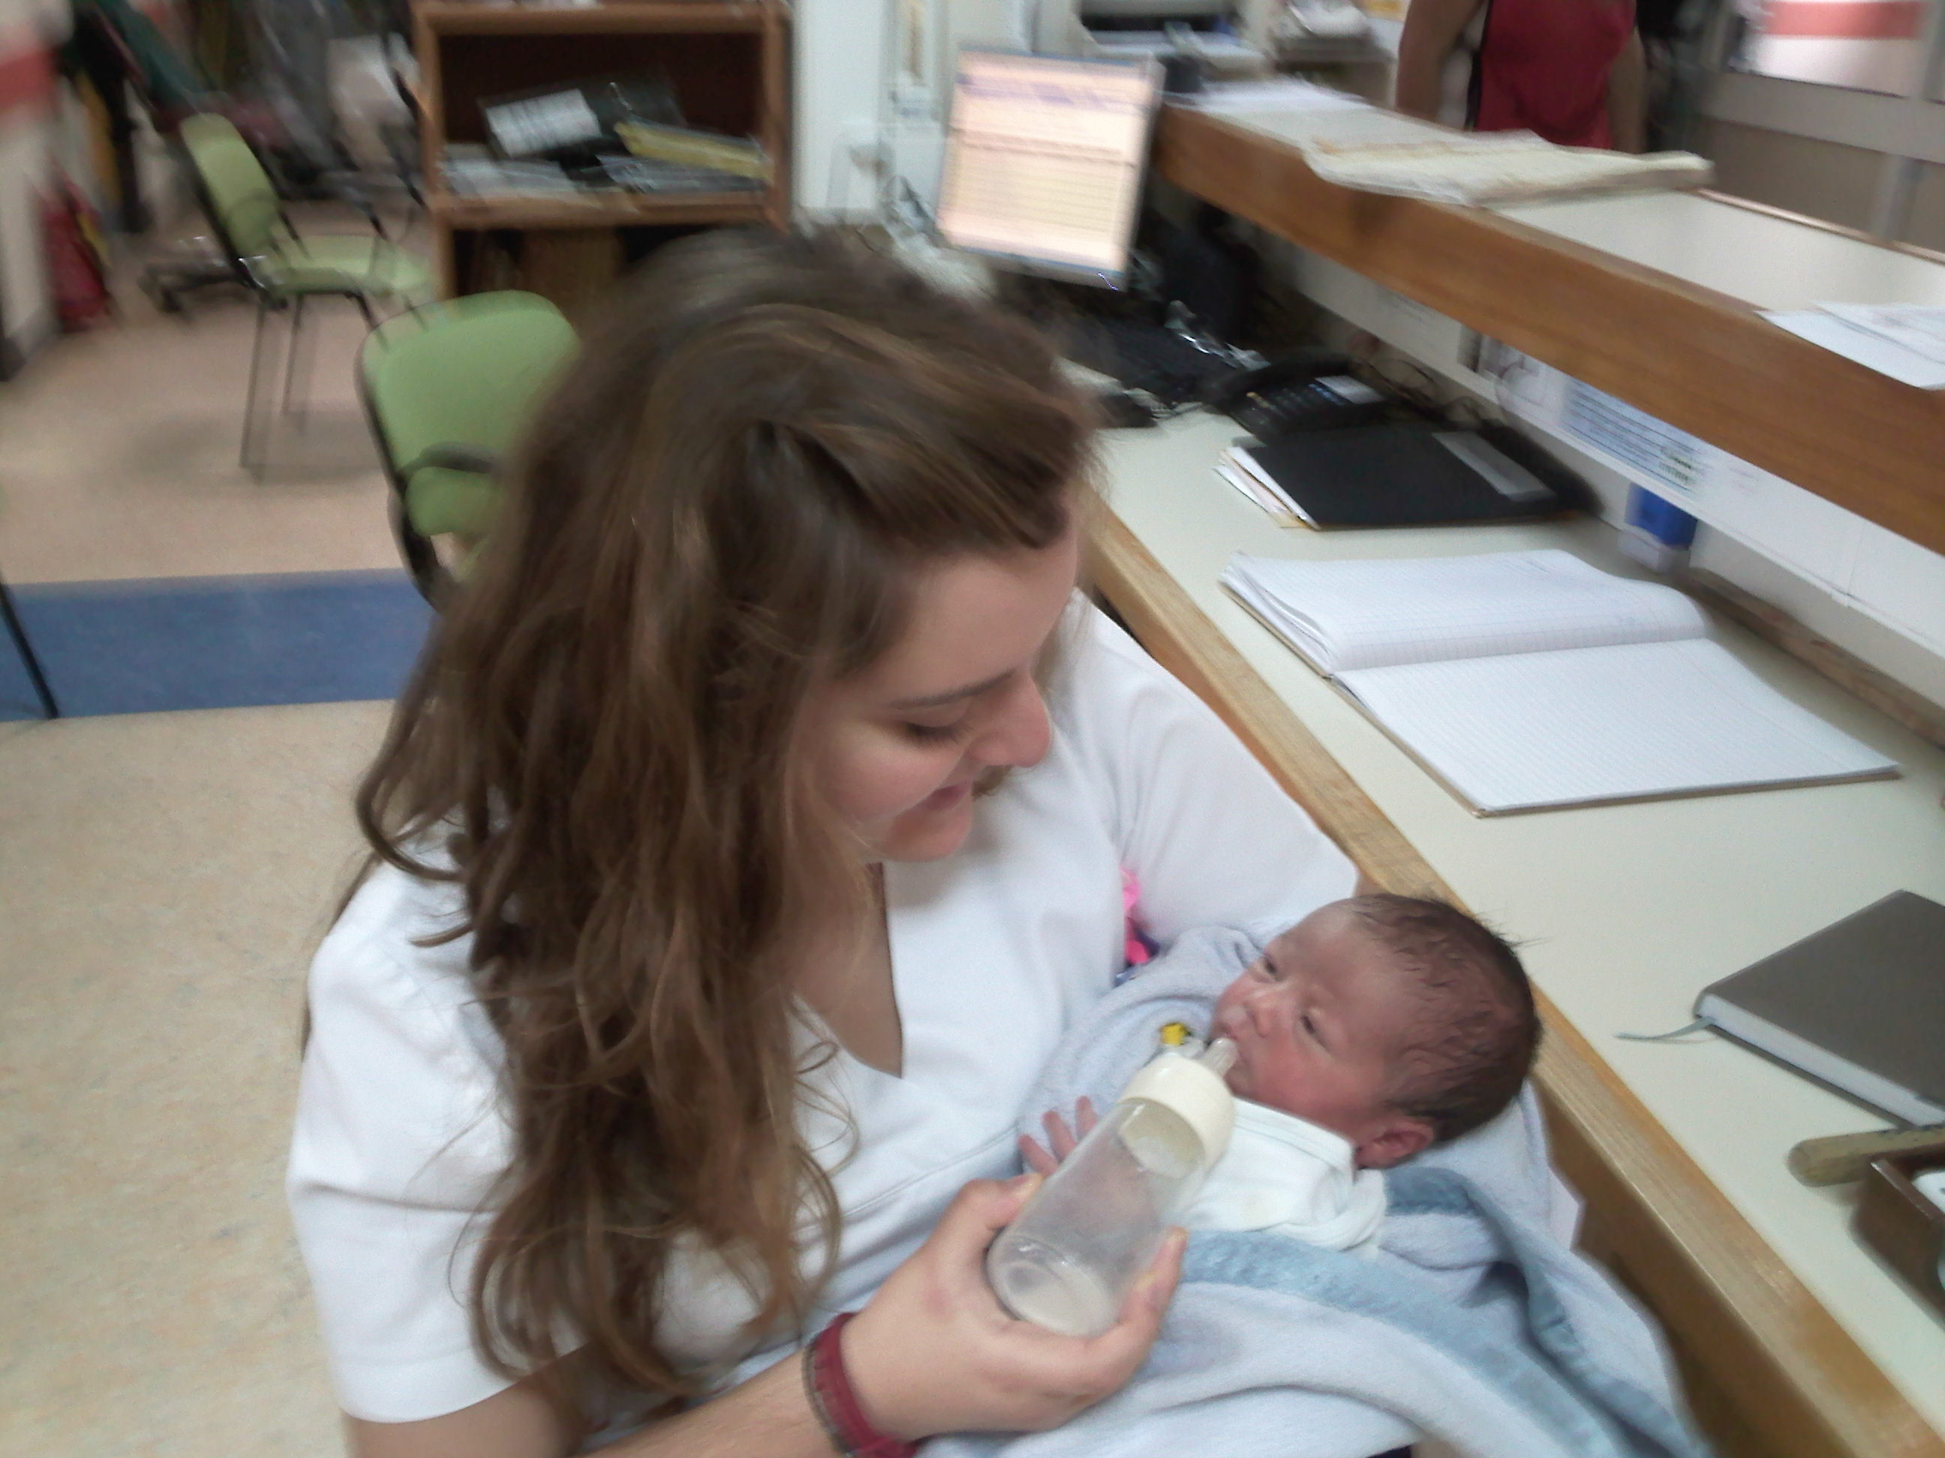

Slide 12
Ο Παιδιατρικός ασθενής
Η ιδιαιτερότητα της επικοινωνίας
Αξιολόγηση παιδιατρικού ασθενή και διαμόρφωση παιδιατρικού νοσηλευτικού ιστορικού
Νοσηλευτική φροντίδα του κακοποιημένου και παραμελημένου παιδιού.

Slide 13
Μαιευτικά θέματα –δεξιότητες
Παραλαβή Επιτόκου σε Επείγουσα Κατάσταση
Παρακολούθηση μετά από Φυσιολογικό Τοκετό, Καισαρική Τομή και Χειρουργείο
Διαχείριση Μαιευτικού Επείγοντος
Αιμορραγία μετά από Φυσιολογικό Τοκετό

Slide 14
Ψυχολογία Ζεύγους κατά την Εγκυμοσύνη, τον Τοκετό και τη Λοχεία
Ψύχωση της Λοχείας
Τοξικοεξάρτηση και Κύηση
Κύηση υψηλού κινδύνου
Μητρικός θηλασμός
Παραμονή του Νεογνού με τη Μητέρα του (rooming- in) και Μητρικός Θηλασμός

Slide 15
Φάρμακα και Μητρικός Θηλασμός
Πρόωρα και Μητρικό Γάλα
Μητρικός Θηλασμός: Ψυχολογικές Προεκτάσεις
Ασφαλής Φυσιολογικός Τοκετός μετά από Καισαρική Τομή

Slide 16
Ηλικία κύησης ?

